Slide 1
Tech Talk: Example

Slide 2
1
Ejemplo
2
Ejemplo
3
Ejemplo
4
Ejemplo
5
Ejemplo

Slide 3


Tema

Slide 4


Tema

Slide 5
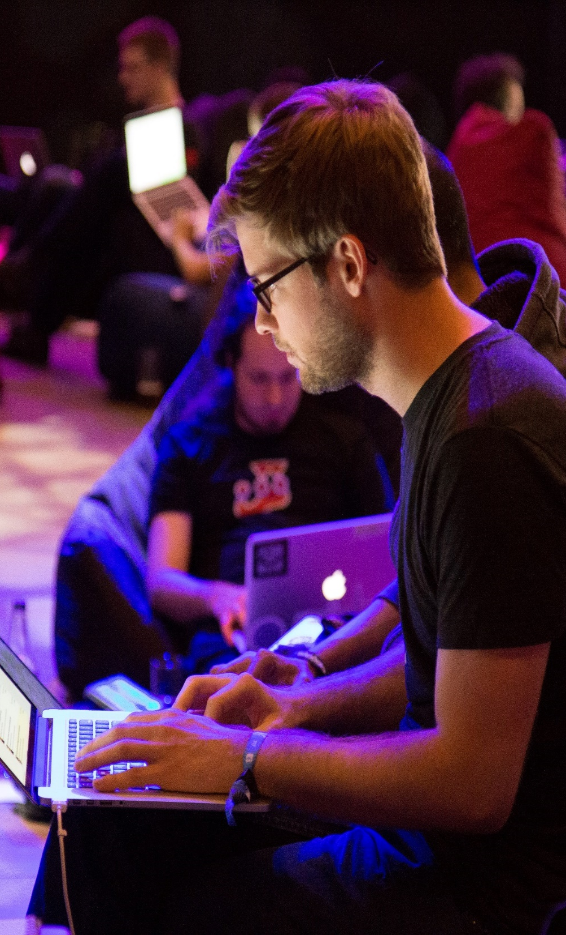
Otros temas
Ejemplo

Slide 6

Universidad
Organizadora
Preguntas?

Slide 7



Gracias
#ULatinHack Staff
https://ulatinhack.io

